Slide 1



Guia de Análise de Documentos
&

Slide 2

Modal
Termo utilizado relacionado ao cabeçalho onde constam todas as informações que temos como base para análise das informações do fornecedor, funcionário, unidade e competência.
&

Slide 3
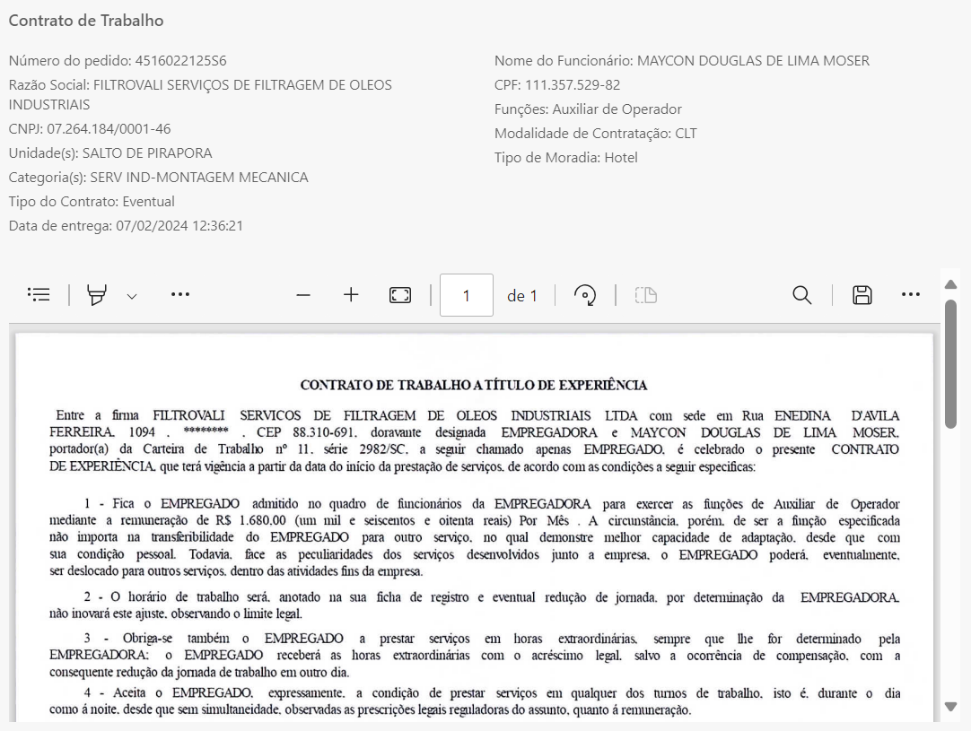
Modal
Veja o que chamamos de Modal.
Neste campo (Modal), você encontrará as informações dos documentos necessários. Ele serve como um guia para ajudá-lo a compreender quais documentos devem ser enviados para resolver essa pendência.
Aqui é exibido o documento que precisa ser enviado no sistema.
Esta tela exibe, no lado esquerdo, os dados da empresa cadastrada, incluindo sua unidade, categoria, competência em questão, entre outras informações.
Esta tela exibe, no lado direito, os dados do funcionário para análise dos documentos. Aqui estão disponíveis informações como nome, CPF, função, modalidade e tipo de moradia.
&

Slide 4

FGTS DIGITAL
Relatório de Empregados
Boleto do FGTS
Comprovante de pagamento
O Fundo de Garantia do Tempo de Serviço (FGTS) Digital é a mais recente inovação na gestão dos recursos do FGTS, criada para modernizar e digitalizar os processos relacionados ao fundo e veio substituir a SEFIP.
&

Slide 5
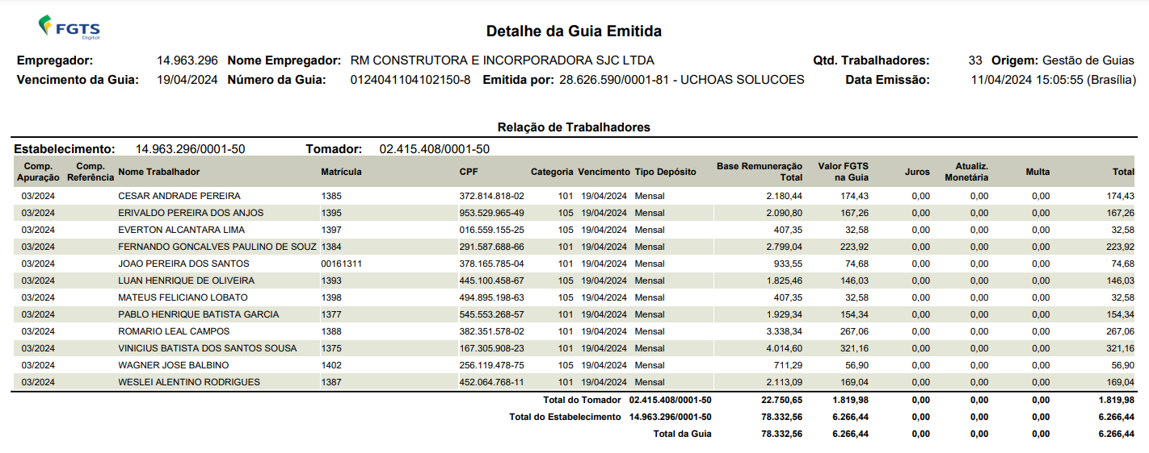
FGTS DIGITAL – Relação de Trabalhadores
Como é esse documento?
Este é um dos documentos que o sistema valida ou recusa automaticamente. Para que o documento seja validado, ele precisa conter o tomador, estar na competência correta e ser um arquivo PDF, no formato original emitido, pesquisável, ou seja, em que seja possível selecionar, copiar e colar o texto, por exemplo. O arquivo pode ser editado por ferramentas que preservem suas características originais e pode ser cortado, deixando apenas o contrato em questão. É importante destacar que, junto à RT – FGTS Digital, o sistema também solicita a FGD – Guia do FGTS e o comprovante de pagamento. Cada um desses documentos deve ser enviado no campo correspondente.
O título deve ser “Detalhe da Guia Emitida” e não “Detalhe da Guia a Ser Emitida”.
Relação de Trabalhadores
&
Notes:
O padrão do documento deve corresponder ao print abaixo:

Slide 6
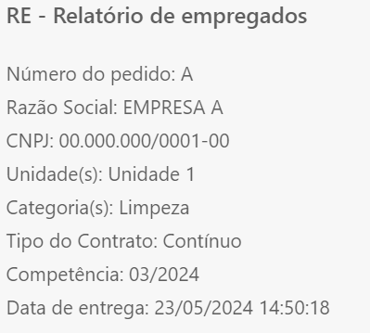
FGTS DIGITAL – Relação de Trabalhadores
A guia deve estar vinculada ao Tomador (Exceto para casos de CNO de Empreitada Total, consultar o slide sobre CNO para entendimento). O Tomador pode ser tanto o CNPJ (completo, incluindo filia) da unidade como um CNO cadastrado, cada guia deve estar vinculada ao Tomador. O CNPJ deve estar todo igual, incluindo a filial)
Deve ser o CNPJ ou o CNO de acordo com o caso concreto da sua empresa
Comp. Apuração = Competência do modal
O tipo de depósito deve ser mensal.
Deve conter a relação de trabalhadores.
O tipo de depósito deve ser mensal.
&

Slide 7
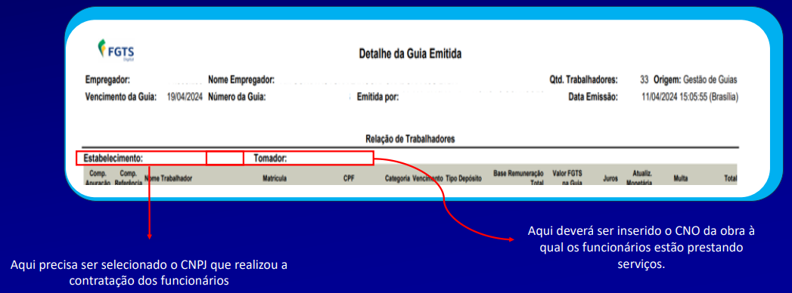
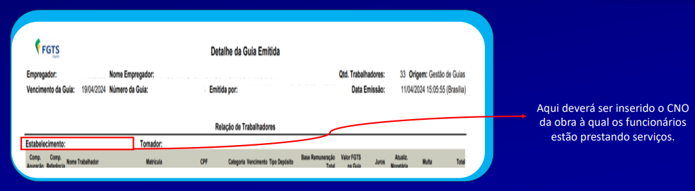
FGTS DIGITAL – Relação de Trabalhadores (Tipos de Empreitada – CNO)
Contrato de empreitada parcial é aquele celebrado entre o responsável pela obra e uma empresa construtora ou prestadora de serviços na área de construção civil para execução de parte da obra.
A responsabilidade pelo cadastro e pela aferição da obra é do contratante.
Nesse caso, o CNO deve ser identificado como tomador de mão de obra no e-social e por conseguinte, no FGTS Digital.
Contrato de empreitada total é aquele celebrado entre o proprietário do imóvel, o dono da obra, o incorporador ou o condômino e uma empresa exclusivamente construtora, que assume a responsabilidade direta pela execução de todos os serviços necessários à realização da obra de construção civil, compreendidos em todos os projetos a ela inerentes.
A responsabilidade pela inscrição da obra no Cadastro Nacional de Obras (CNO) e pela aferição da obra é da construtora contratada. Nesse caso, o CNO deve ser identificado como estabelecimento no e-social e por conseguinte, no FGTS Digital, nesse caso, não haverá vinculação do Tomador.
O tipo de depósito deve ser mensal.

Slide 8
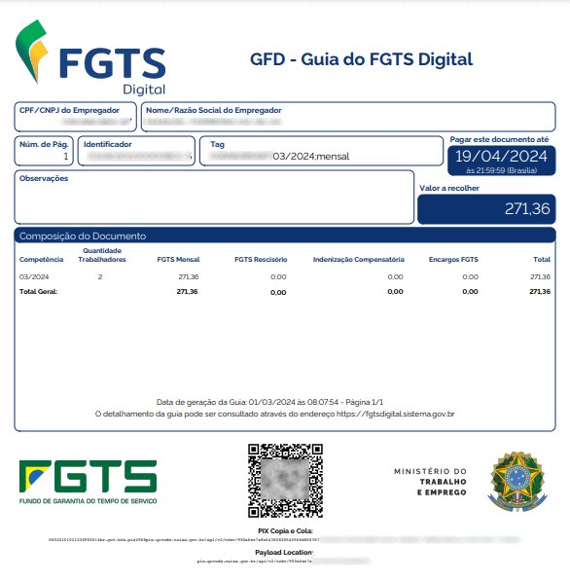
GFD – Guia do FGTS DIGITAL
Como é esse documento?
A GFD é um documento validado automaticamente pelo sistema, caso esteja no formato original, assim como o exemplo que demos sobre a guia, pois ele é um documento padrão.
Aqui podemos observar que a Razão social e o CNPJ estão presentes e devem ser a mesma que aparece no sistema.
A competência deve ser correspondente ao modal.
Aqui temos o valor total a ser pago. Esse valor deve constar no comprovante de pagamento, que veremos a seguir.
&

Slide 9
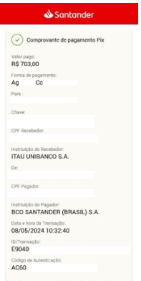

Comprovante de Pagamento da GFD
O que devem observar?
Trata-se de um comprovante de pagamento de PIX (única modalidade de pagamento permitida pelo governo.)
1º passo: No entanto, é necessário verificar se o valor pago corresponde ao valor gerado pela GFD. O comprovante contém os dados do pagador, que geralmente é o próprio fornecedor.
2º passo: Verifique se há um código de autenticação.
O comprovante de pagamento não tem um padrão. Ele pode ser de bancos diferentes, com layouts diferentes. Pode ser uma cópia escaneada ou até em PDF pesquisável. Também será aceito o boleto GFD devidamente autenticado.
OBS: Será aceito PIX de qualquer instituição bancária brasileira.​ O FGTS não tem natureza de tributo ou de contribuição previdenciária, portanto, não é possível realizar compensação de crédito do valor a ser recolhido
Comprovante PIX
Boleto AUTENTICADO
&

Slide 10

Recibo de entrega (GPS)
O Recibo de Entrega da Declaração de Débitos e Créditos Tributários Federais Previdenciários é o documento declaratório dos débitos previdenciários da empresa, sendo emitido pelo DCTFWeb.
Obra: Operários (1933)
Tarsila do Amaral
&

Slide 11
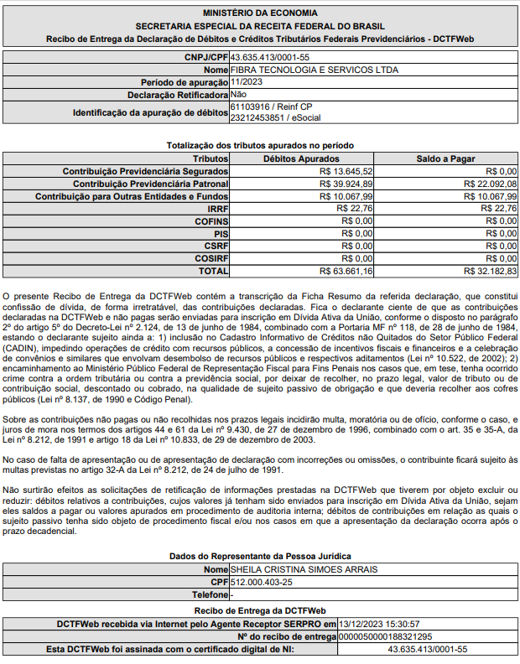
Recibo de entrega (GPS)
O que devem observar?
1º passo: A razão social e o CNPJ informados no documento devem estar de acordo com as informações do contrato registrado no AFM Gestão.
Deve-se observar, também, se a competência é a mesma solicitada no MODAL.
2º passo: O valor do Recibo de Entrega do DCTFWeb (total do Saldo a Pagar) deve coincidir com o valor da DARF, que será mostrado no próximo slide.
Caso o saldo a pagar seja zero, não haverá DARF, mas sim documentos comprobatórios da compensação do valor do débito apurado.
A coluna "Débitos Apurados" contém os valores efetivamente devidos pela empresa, enquanto a coluna "Saldo a Pagar" indica o valor que deverá ser pago via DARF.
3º passo: Este código deve ser o mesmo que aparece na DARF, garantindo que a guia foi gerada por este Recibo de entrega.

Slide 12
GPS - Guia do INSS ou DARF Pago
É o documento utilizado para pagar as contribuições sociais (INSS) da empresa.
O DARF (Documento de Arrecadação de Receitas Federais) é o novo documento de recolhimento das contribuições previdenciárias (INSS), que substituiu a GPS.
&

Slide 13
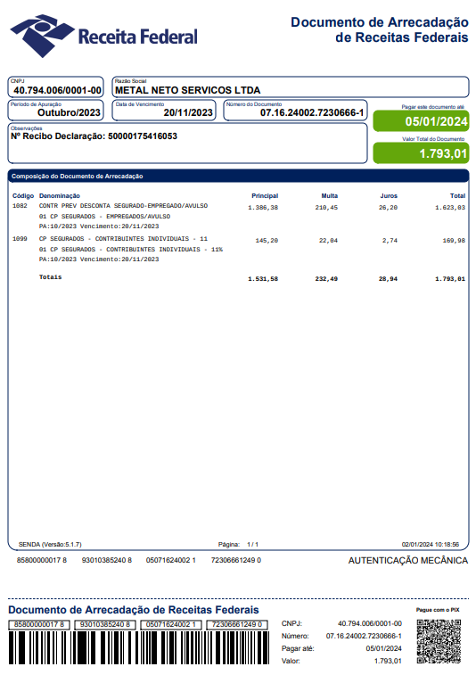
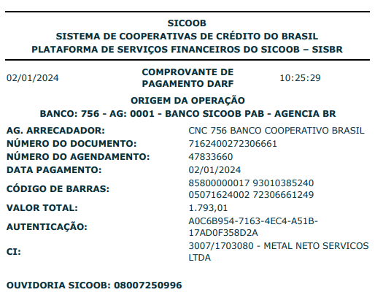
GPS - Guia do INSS ou DARF Pago
O que devem observar?
1º passo: A razão social e o CNPJ informados no documento devem estar de acordo com as informações do contrato registrado no AFM Gestão.
2º passo: Período do documento deve ser da mesma competência solicitada no sistema.
3º passo: Neste campo identificamos o código que encontramos em todo Recibo de Entrega. Confira também se o código de barras é referente ao comprovante de pagamento ou vice-versa.
4º passo: Aqui fica o valor, que deve ser o mesmo do Recibo de entrega ou superior, caso seja aplicado alguma multa ou juros por atraso., conferir se diz isso nos valores que aparecem na guia
5º passo: Este é um comprovante de pagamento, que deve ser enviado junto à DARF. Certifique-se que há valor e o código de barras. O pagador até pode ser uma conta terceira, mas é improvável, mas se o código de barras e o valor estiverem certos, o documento pode ser aprovado.
&

Slide 14
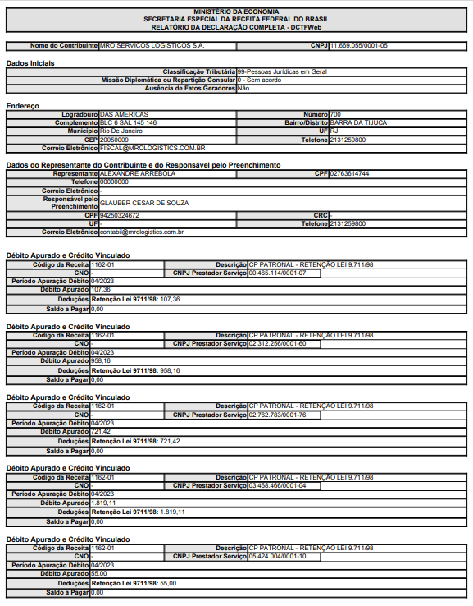
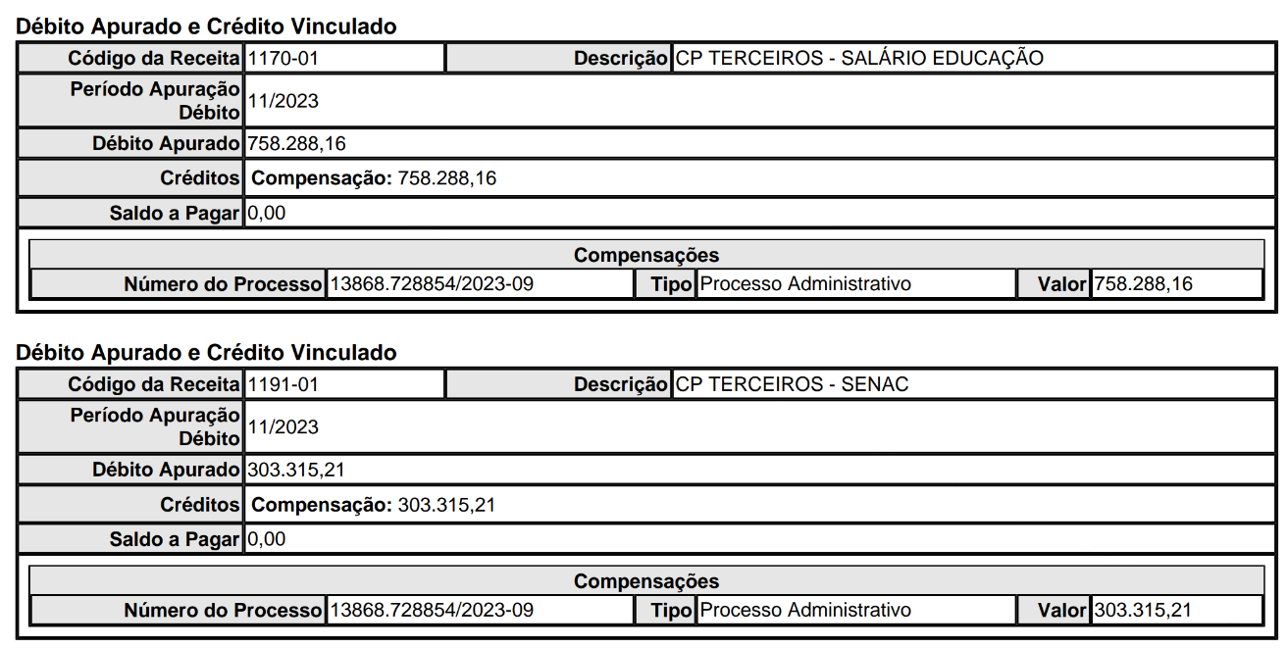
Dedução ou Compensação de Crédito
O que devem observar?
A dedução de crédito acontece quando as empresas tomadoras de mão de obra de uma outra empresa fazem o pagamento da Nota Fiscal e com isso tem a obrigação de reter o valor do INSS. Dessa forma, a empresa que cedeu a mão de obra, através do DCTFWEB, declara essa dedução e tem o valor abatido do seu recolhimento de FGTS. Quando ocorre dedução dos valores e eles são retidos, é necessário o envio do Relatório de Declaração Completa do DCTFWEB no campo do GPS ou DARF no sistema.
A compensação de crédito é quando a empresa tem algum crédito junto ao Governo e através do processo administrativo chamado de PER/DCOMP, realiza a compensação desse valor.
1º passo: A razão social e o CNPJ informados no documento devem estar de acordo com as informações do contrato registrado no AFM Gestão.
2º passo: O período de apuração do documento deve estar de acordo com o período solicitado (Competência).
3º passo: É importante se atentar aos valores de débito apurado e crédito vinculado, que serão conferidos junto ao Recibo de Entrega da DCTFWeb, que vimos anteriormente.
Os campos “Saldo a pagar”, somados, mostram o valor a ser pago pela empresa. Ou, se for o caso, podem estar com todos os valores zerados não gerando uma Guia DARF, como também já vimos.
Caso tenha Compensação
Caso tenha Dedução
4º passo:
É importante se atentar se está previsto que tenha o DCOMP e o número de processo identificado.
4º passo:
É importante se atentar se está previsto que tenha dedução de acordo com a Lei 9.711.

Slide 15
Acordo Coletivo de Trabalho (ACT) ou Convenção Coletiva de Trabalho (CCT)
O Acordo Coletivo ou Conveção Coletiva é um documento normativo, ou seja, ele determina regras para que os envolvidos as cumpram. O Acordo Coletivo são negociações entre sindicatos e empresas com o objetivo de criar maiores benefícios para os trabalhadores daquela empresa. Enquanto as CCTs são as negociações entre o sindicado dos empregadores e o dos trabalhadores com o objetivo de criar maiores benefícios para os trabalhadores daquela região e categoria.
&

Slide 16
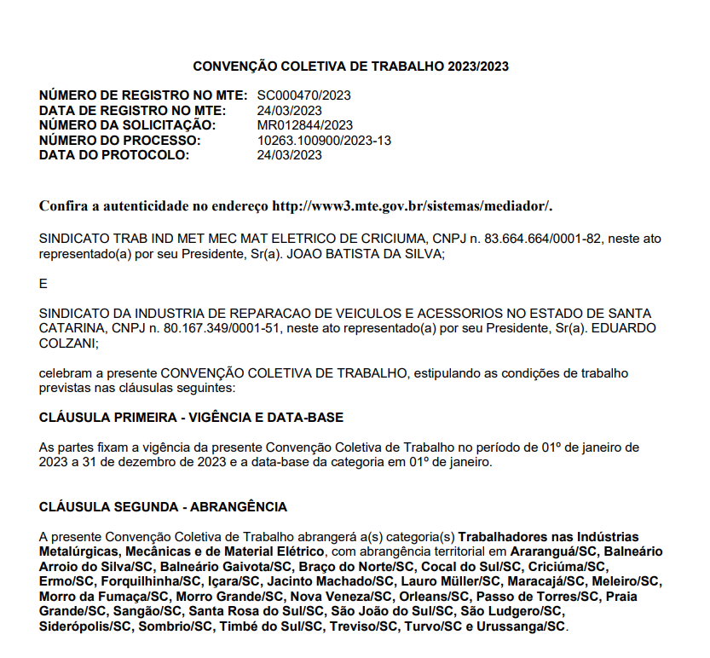
Acordo coletivo ou Convenção coletiva de Trabalho (CCT)
O que devem observar?
1º passo: É indispensável que a CCT/ACT enviada seja homologada pelo Ministério do Trabalho e Emprego (MTE).
2º passo: É necessário que o documento contenha o(s) nome(s) do(s) sindicato(s).
3º passo: A CCT/ACT precisa estar em vigência no momento da análise para ser considerada válida. Caso o documento não esteja válido, mas haja uma nova CCT/ACT que ainda não tenha sido publicada, aceitaremos a versão anterior. No entanto, a validade no sistema será de 30 dias, após os quais será necessário abrir uma nova solicitação de CCT/ACT.

Slide 17
Acordo coletivo ou Convenção coletiva de Trabalho (CCT)
O que devem observar?
4º passo: A abrangência é outro fator importante a ser observado.
Se na CCT/ACT uma das categorias for “Trabalhadores nas Indústrias Metalúrgicas, Mecânicas e de Material Elétrico” e a categoria de prestação de serviço de vocês fornecedores for, por exemplo, “Manutenção Elétrica”, há uma relação lógica entre elas. No entanto, se a categoria de serviço de vocês for “Limpeza”, o documento será recusado, pois não há correspondência entre as atividades.
Além disso, verifique a abrangência territorial no mesmo campo. Ela deve estar alinhada com a unidade de prestação de serviço.
Exemplo: Se a CCT/ACT prevê abrangência em Criciúma/SC, mas a unidade de prestação de serviço está localizada no Rio de Janeiro, o documento será recusado.

Slide 18
Acordo coletivo ou Convenção coletiva de Trabalho (CCT)
O que devem observar?
5º passo: Ao analisar um ACT ou uma CCT, validaremos as cláusulas presentes no documento.
Esse documento é a diretriz para sabermos o valor do piso salarial, benefícios obrigatórios e seus valores, como VR, VA, Participação nos lucros.

Slide 19
Cartão de ponto
Documento manual ou eletrônico que registra os horários de entrada, saída e intervalo dos colaboradores durante a jornada de trabalho.
&

Slide 20
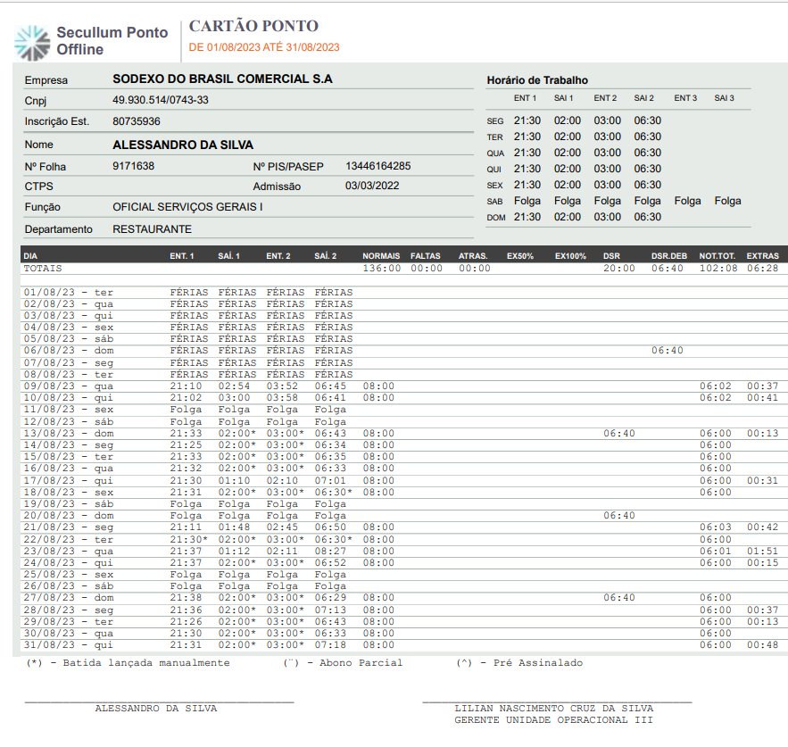
Cartão de ponto
O que devem observar?
1º passo: Período do cartão de ponto deve ser da mesma competência solicitada no sistema.
Sabemos que alguns pontos podem vir “quebrados”. Onde o período é de 15/01 à 15/02. Esse é o período escolhido por vocês fornecedores para controlar e convergir em pagamento ao colaborador.
Logo, se o modal indica a competência 02/2023, este cartão “quebrado” só poderá ser valido se o dia 1º de fevereiro é contemplado, porém até o dia 15.
Se o modal indica competência 02/2023, mas o cartão de ponto enviado inicia no dia 15/02 à 15/03, recusaremos, pois o cartão de ponto contempla a partir do 15º dia e não do 1º dia de fevereiro.

Slide 21
Cartão de ponto
O que devem observar?
2º passo: A razão social e o CNPJ informados no documento devem estar de acordo com as informações de vocês, cadastradas no sistema.
Deve conter todos os cartões de ponto dos colaboradores listados no FGTS digital da referida competência.
3º passo: Em casos de ausência por período de férias, licença médica, folga ou faltas, é necessário o registo das informações no período de ocorrência no documento.
Atenção para o “Ponto britânico”!
Não serão aceitos cartões de ponto que contenham horários de entrada e saída uniformes. Estes são considerados inválidos como prova, de acordo com a súmula nº 338, III do TST.

Slide 22
Folha de pagamento analítica
A folha de pagamento é um documento que reúne todas as informações referentes a remuneração fornecida aos funcionários da empresa.
&

Slide 23
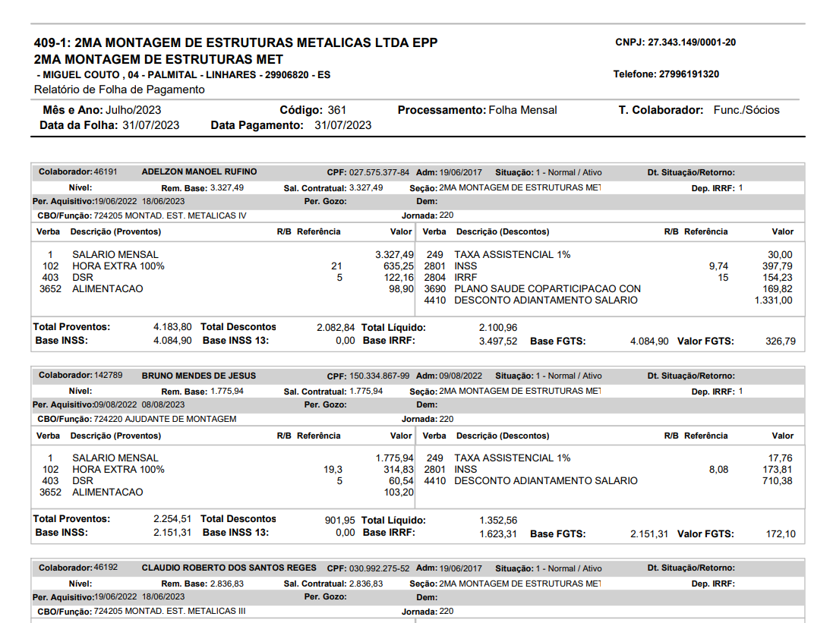
Folha de pagamento
O que devem observar?
1º passo: A razão social e o CNPJ informados no documento devem estar de acordo com o cadastro no sistema.
Razão Social:
CNPJ:
2º passo: A competência da folha de pagamento deve ser da mesma solicitada no Modal.
3º passo: Os nomes dos colaboradores presentes no FGTS digital devem constar nas folhas de pagamento e devem estar cadastrado no campo de Efetivos.
4º passo: Observem que a folha de pagamento deve ser idealmente a analítica.
5º passo: O valor líquido recebido pelo colaborador deve ser o mesmo do Comprovante bancário de pagamento de salários, que veremos a seguir.

Slide 24
Comprovante bancário de pagamento de salários
É o comprovante bancário de transferência que atesta que o pagamento de salários foi efetivamente realizado pelo empregador.
&

Slide 25
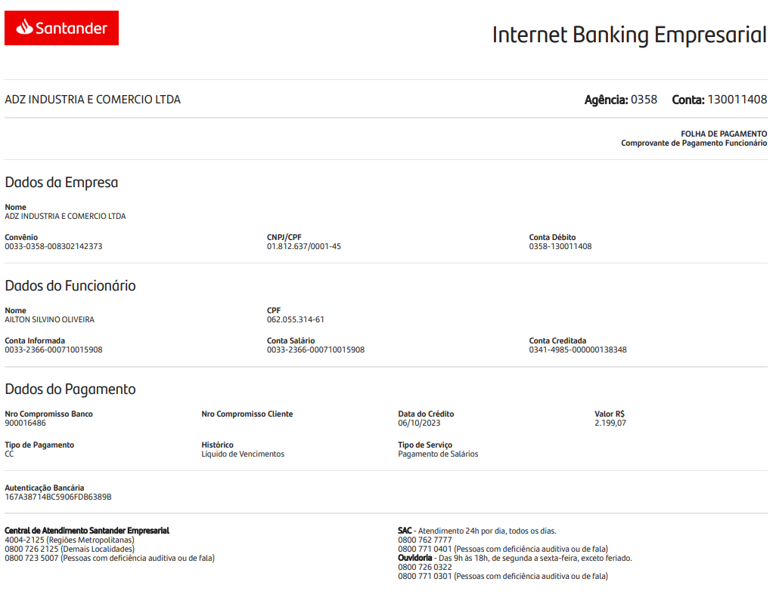
Comprovante bancário de pagamento de salários
O que devem observar?
1º passo: A razão social e o CNPJ informados no documento devem estar de acordo com o cadastro no sistema
2º passo: Os nomes dos colaboradores devem ser os mesmos da folha de pagamento, devem estar sinalizados no FGTS Digital e cadastrados no campo efetivos
3º passo: A data do crédito/competência deve ser relacionada com a que o sistema solicita no Modal.
4º passo: O valor pago deve ser o mesmo valor líquido da folha de pagamento.
5º passo: Código de autenticação da transação bancária.
Cada banco emite um comprovante diferente.
Não há um layout padrão a ser enviado.
Vale lembrar que o pagamento pode ser efetuado via Pix. Mas deve conter as mesmas informações citadas acima.
Caso o pagamento seja em dinheiro, deve-se enviar o contracheque assinado de todos os colaboradores.

Slide 26
Vale Refeição - Relação de Beneficiários
É o documento que contém a lista de todos os beneficiários do vale alimentação pago pelo empregador. Essa pode ser uma obrigatoriedade prevista em Acordo Coletivo, Convenção Coletiva ou contrato.
&

Slide 27
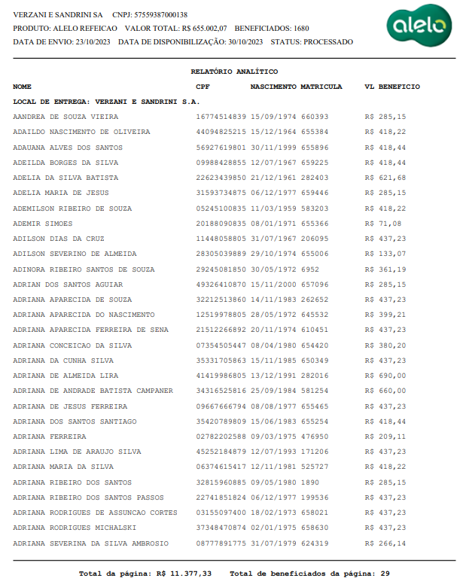
Vale Refeição - Relação de Beneficiários
O que devem observar?
Obs.: Caso o benefício não esteja previsto em CCT/ACT, você fornecedor deve enviar uma declaração assinada com esta informação, sinalizando de acordo com o fluxo de cada cliente para a retirada do agendamento no SETUP.
1º passo: A razão social e o CNPJ informados no documento devem estar de acordo com o cadastro no sistema.
2º passo: Confira sempre a competência solicitada no Modal
3º passo: O valor total da relação de beneficiários com o do comprovante de pagamento e a Nota Fiscal, devem coincidir.
4º passo: Deve conter os nomes dos colaboradores, conforme no FGTS e o valor recebido deve ser conferido na CCT/ACT, para estar de acordo com o previsto.
Não há um documento padrão de relação de beneficiários. Mas é necessário conter os dados mencionados anteriormente.
É possível que seja oferecido em refeitório ou marmita, mas é necessário o envio dos documentos de relação e comprovante de pagamento para comprovar.

Slide 28

Vale Refeição – Boleto ou Nota fiscal
É o documento que atesta a regularidade do pagamento do benefício de vale refeição aos colaboradores. Deve ser enviada a Nota Fiscal referente a essa prestação de serviço ou o boleto de pagamento.
&

Slide 29
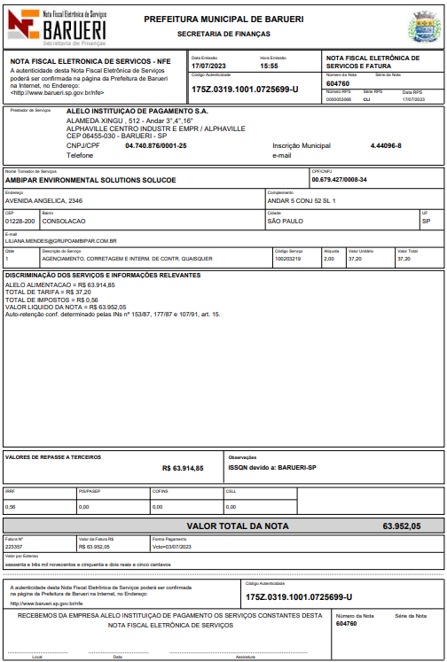
Vale Refeição – Nota fiscal
O que devem observar?
Não há um documento padrão de Nota Fiscal. É o documento que atesta a regularidade do pagamento do benefício de vale refeição aos colaboradores. Deve ser enviada a Nota Fiscal ou o boleto referente a essa prestação de serviço.
1º passo: A razão social e o CNPJ informados no documento devem estar de acordo com o cadastro no sistema.
2º passo: A data do documento deve estar de acordo com a competência solicitada no Modal.
3º passo: O valor da nota fiscal deve estar relacionado ao do comprovante de pagamento (documento que veremos a seguir).
4º passo: Deve constar um código de autenticação na Nota e a descrição do serviço prestado.
Notes:
Inserir guia de CCT criado pela Pam.

Slide 30
Vale Refeição - Comprovante de Pagamento
É o documento que contém a lista de todos os beneficiários do vale alimentação pago pelo empregador. Essa pode ser uma obrigatoriedade prevista em Acordo
&

Slide 31
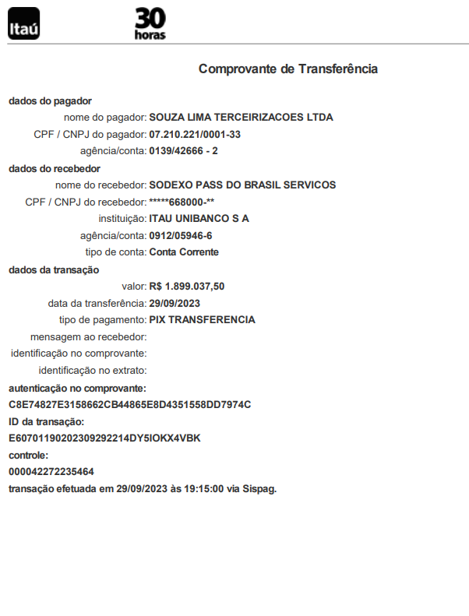
Vale Refeição - Comprovante de Pagamento
O que devem observar?
1º passo: A razão social e o CNPJ informados no documento devem estar de acordo com o seu cadastro no sistema
2º passo: A data do documento deve estar de acordo com a competência solicitada no Modal.
3º passo: O valor total da relação de beneficiários com o do comprovante de pagamento, devem coincidir.
*Identifique se será enviado o valor total de todos os colaboradores ou somente os que prestam serviço na unidade.
Não há um documento padrão de comprovante de pagamento. Mas é necessário conter os dados mencionados aqui.
Identificar no documento se trata-se de um agendamento ou uma transação efetuada.

Slide 32
Vale Transporte/Fretado ou Vale Combustível - Relação de Beneficiários
É o documento que contém a lista de todos os beneficiários do auxílio transporte/combustível fornecido pelo empregador.
&

Slide 33
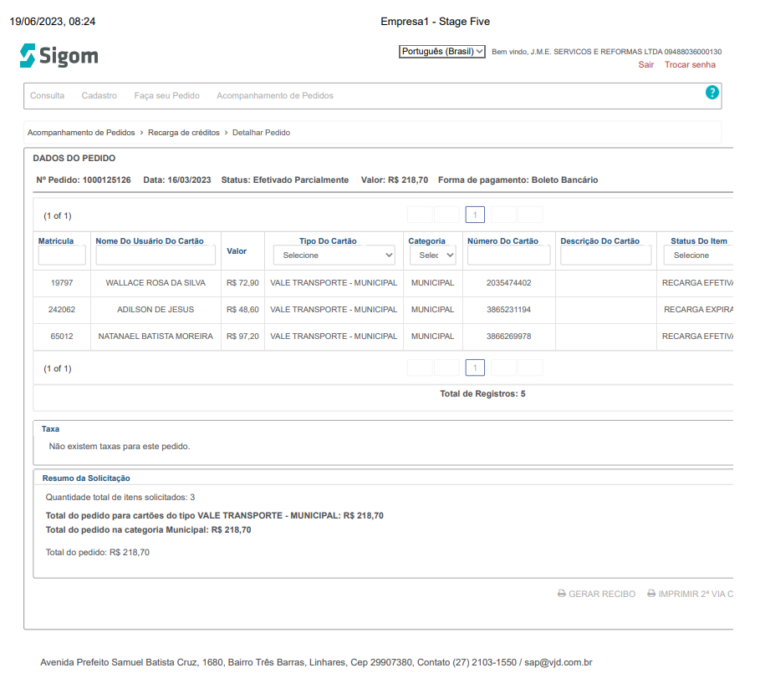
Vale Transporte/Fretado ou Vale Combustível - Relação de Beneficiários
O que devem observar?
Vale transporte – valor pago ao beneficiário.
Fretado – Transporte disponibilizado pela própria empresa.
Vale combustível – valor pago ao colaborador para abastecimento do seu próprio veículo, utilizado para se locomover.
1º passo: A razão social, o CNPJ e a competência informados no documento devem estar de acordo com o Modal.
2º passo: Deve conter os nomes dos colaboradores, conforme o FGTS digital, e o valor recebido por cada colaborador na competência referida, sinalizada no Modal.
3º passo: O valor total da relação de beneficiários na Nota Fiscal e o do comprovante de pagamento, devem coincidir.
OBS: Para funcionários que assinaram um termo informando não querer receber o benefício, não é necessário que apareçam na relação de beneficiários, mas a declaração deve ser clara e conter a assinatura do funcionário.
Não existe um documento padrão. Portanto, os dados da empresa, competência, valores, nomes dos beneficiários devem ser identificados em algum local do documento!

Slide 34
Vale Transporte/Fretado ou Vale Combustível – Boleto ou Nota fiscal
É o documento que atesta a regularidade do pagamento do benefício de vale transporte aos colaboradores. Pode ser enviada a nota fiscal ou o boleto de pagamento.
&

Slide 35
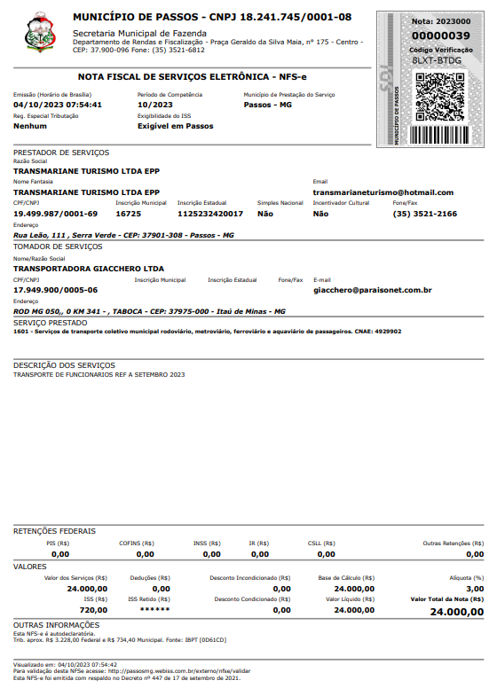
Vale Transporte/Fretado ou Vale Combustível – Nota fiscal
O que devem observar?
Não há um documento padrão de Nota Fiscal. É o documento que atesta a regularidade do pagamento do benefício de vale transporte aos colaboradores. Deve ser enviada a Nota Fiscal ou o boleto referente a essa prestação de serviço.
1º passo: A razão social e o CNPJ informados no documento devem estar de acordo com o cadastro no sistema.
2º passo: A data do documento deve estar de acordo com a competência solicitada no Modal.
É importante consultar a Convenção Coletiva enviada para analisar as cláusulas e identificar se o valor pago estar de acordo com as normas estabelecidas pela CCT/ACT.
3º passo: O valor da nota fiscal deve estar relacionado ao do comprovante de pagamento (documento que veremos a seguir).
4º passo: Deve haver um código de autenticação na Nota e a descrição do serviço prestado.
Notes:
Inserir guia de CCT criado pela Pam.

Slide 36
Vale Transporte/Fretado ou Vale Combustível – Comprovante de pagamento
É o comprovante bancário que comprova o pagamento do benefício de vale transporte aos colaboradores.
&

Slide 37
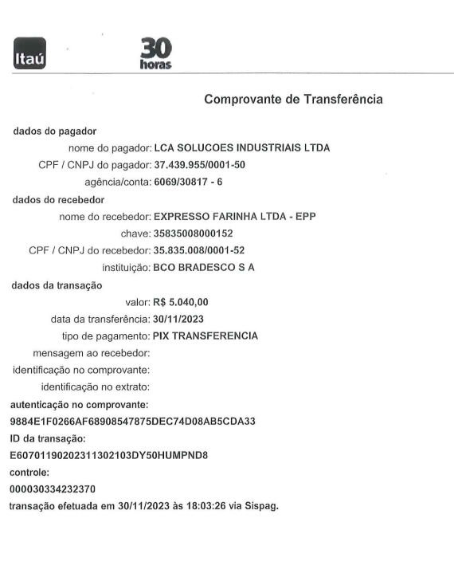
Vale Transporte/Fretado ou Vale Combustível – Comprovante de pagamento
O que devem observar?
1º passo: A razão social e o CNPJ informados no documento devem estar de acordo com o cadastro no sistema.
2º passo: A data do documento deve estar de acordo com a competência solicitada no Modal.
Não há um documento padrão de comprovante de pagamento. Mas é necessário conter os dados mencionados aqui.
Certifique-se se o documento apresenta um código de autenticação.
Identificar no documento se trata-se de um agendamento ou uma transação efetuada.
3º passo: O valor total da relação de beneficiários e o do comprovante de pagamento, devem coincidir.
*Identificar se será o valor total de todos os colaboradores ou somente os que prestam serviço na unidade.

Slide 38
Apólice de seguros
A Apólice de Seguros é um documento que formaliza e regula a relação entre o segurado e a seguradora, estabelecendo os direitos e as obrigações de ambas as partes no âmbito do seguro contratado. É o seguro de riscos gerais da empresa.
&

Slide 39
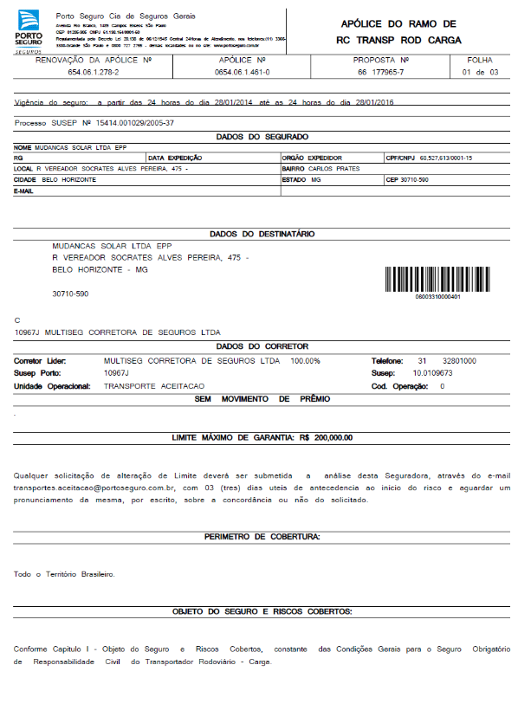
Apólice de Seguros
O que devem observar?
Este não é um documento padrão. Ele pode mudar de acordo com a Seguradora.
1º passo: O documento enviado deve ser a apólice de seguro de riscos gerais.
2º passo: A razão social e o CNPJ informados no documento devem estar de acordo com o cadastro no sistema.
3º passo: O documento precisa estar vigente.

Slide 40
Recibo de férias + comprovante de pagamento
É o documento que atesta a comprovação de pagamento do valor referente às férias do funcionário na data exigida pela lei.
&

Slide 41
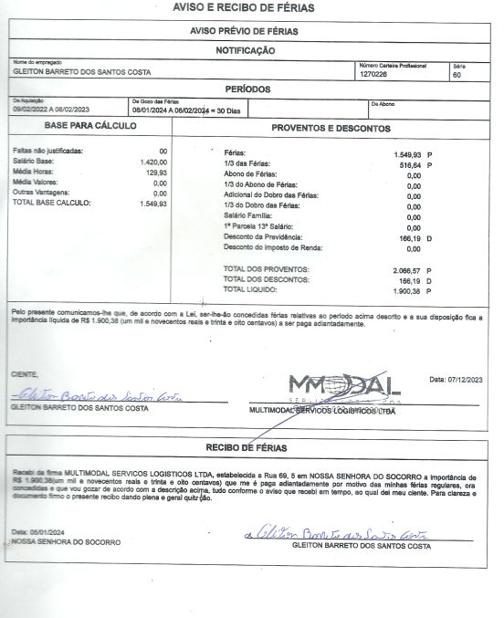
Recibo de férias + comprovante de pagamento
O que devem observar?
1º passo: O documento deve apresentar a Razão Social e o CNPJ do fornecedor. Os mesmos dados que aparecem no sistema.
2º passo: Deve conter o período de férias do colaborador.
3º passo: Deve conter o valor total a ser pago pelo empregador.
4º passo: Deve conter o nome e a assinatura do colaborador.
37.092.140/0001-47

Slide 42
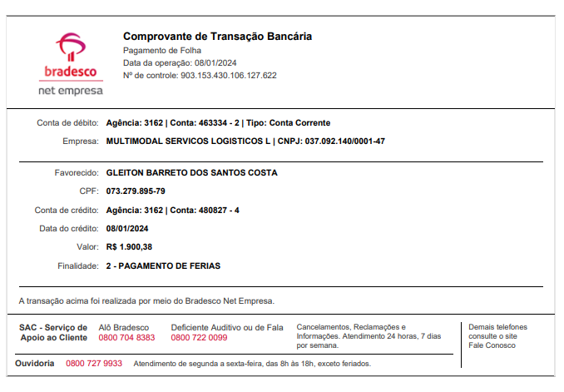
Recibo de férias + comprovante de pagamento
O que devemos observar para a validação?
4º passo: Deve conter o valor total a ser pago pelo empregador.
37.092.140/0001-47
5º passo: Deve conter a data e comprovante de pagamento. Que precisa ser até 2 dias antes do primeiro dia de férias do funcionário.
O valor deve ser o mesmo do Recibo de férias.

Slide 43
TRTC – Termo de rescisão de contrato de trabalho
É o documento que formaliza o fim do vínculo empregatício, sendo utilizado para quitação das verbas rescisórias e saque do FGTS.
&

Slide 44
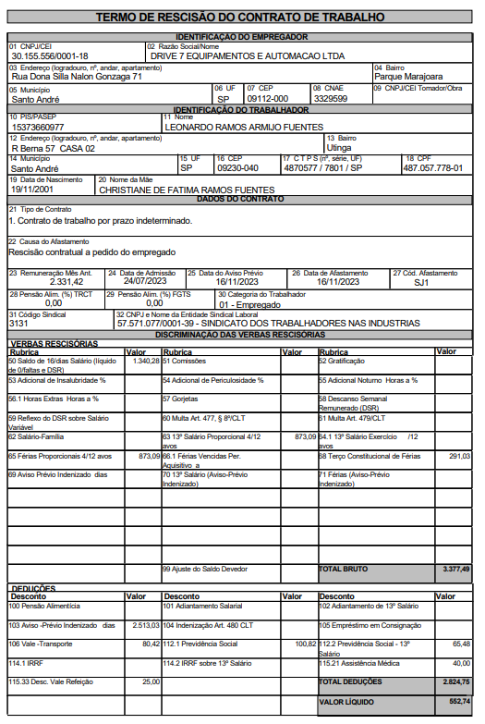
TRCT – Termo de rescisão de contrato de trabalho
O que devem observar?
O documento enviado precisa estar neste padrão.
1º passo: O documento deve apresentar a Razão Social e o CNPJ do fornecedor. Os mesmos dados que aparecem no Modal no sistema.
2º passo: Os dados do colaborador devem ser o mesmo do modal, como nome e CPF.
3º passo: O documento deve conter a data e o motivo da rescisão.
4º passo: O documento deve apresentar todas as movimentações referentes à rescisão e o total de verbas trabalhistas devidas.

Slide 45
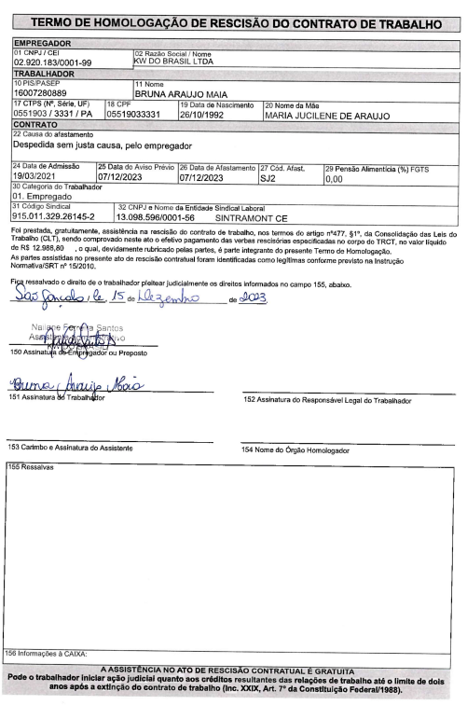
TRCT – Termo de rescisão de contrato de trabalho
O que devemos observar para a validação?
O documento enviado precisa estar neste padrão.
O documento deve apresentar a Razão Social e o CNPJ do fornecedor. Os mesmos dados que aparecem no sistema.
Os dados do colaborador é o mesmo do modal, como nome e CPF.
5º passo: As assinaturas ficam neste campo. Caso o documento não esteja assinado, deverão enviar o comprovante de pagamento do funcionário no mesmo valor do TCRT.
O documento deve conter a data e o motivo da rescisão.
O documento deve apresentar todas as movimentações referentes à rescisão e o total de verbas trabalhistas devidas.
A assinatura deve constar na segunda página.

Slide 46
Fim
&

